Slide 1
Respon Imun Spesifik (Respon Imun Adaptif)
Dr.Henny Saraswati, S.Si, M,Biomed

Slide 2
Sifat Respon Imun Spesifik
Baru muncul setelah adanya infeksi → memerlukan waktu untuk memproduksinya
Bersifat spesifik → misal: antibodi terhadap virus influenza tidak dapat melindungi dari penyakit polio
Respon yang dihasilkan berlangsung lama, terdapat mekanisme memori → respon lebih cepat pada infeksi sama yang berikutnya

Slide 3
Komponen Respon Imun Spesifik
Respon imun seluler (respon sel limfosit T)
Respon imun humoral (antibodi)

Slide 4
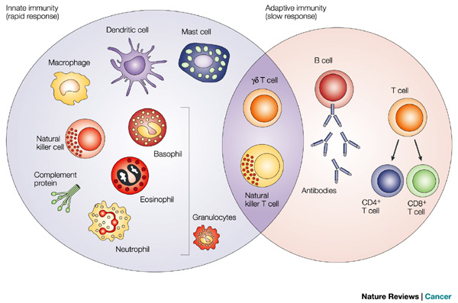
Respon imun non spesifik dan spesifik

Slide 5
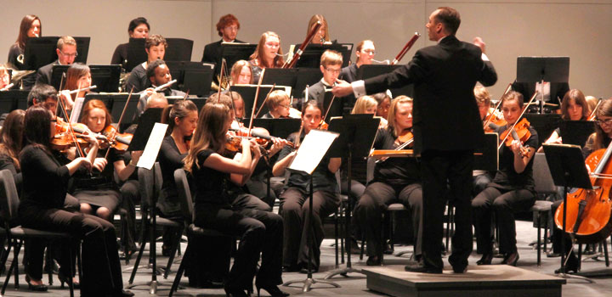
Cara Kerja Respon Imun non Spesifik dan Spesifik

Slide 7
Respon imun seluler (sel limfosit T)

Slide 8
Sel Limfosit T
Diproduksi di sumsum tulang dan mengalami maturasi di sel timus
Maturasi membentuk sel limfosit mampu membedakan sel terinfeksi dan sel normal
Terdapat 2 macam sel limfosit T:
Sel limfosit T helper (sel T CD4⁺)
Sel limfosit T sitotoksik (sel T CD8⁺ / killer T cell)

Slide 9
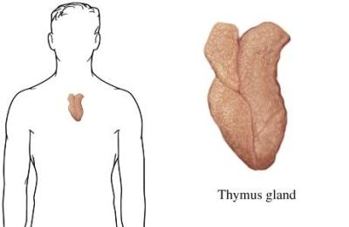
Kelenjar Timus

Slide 10
Sel T Helper (Sel T CD4⁺)
Fungsinya :
Menghasilkan sitokin yang dapat mengaktifkan sel limfosit B untuk menghasilkan antibodi
Menghasilkan sitokin untuk aktivasi makrofag
Mengasilkan sitokin-sitokin yang berperan dalam proses peradangan/inflamasi
Menghasilkan sitokin yang berperan dalam pembentukan sel T sitotoksik
*Sitokin : protein yang dihasilkan sel dan berperan dalam interaksi antar sel

Slide 11
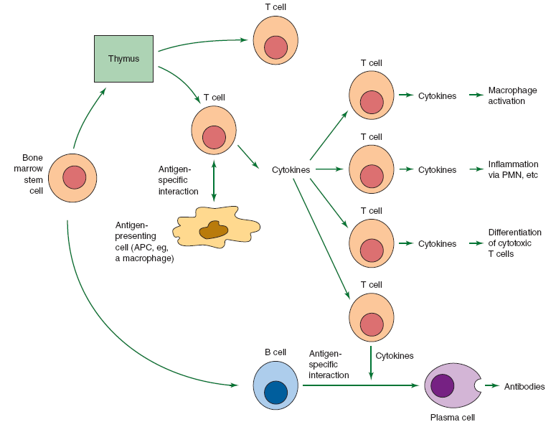

Slide 12
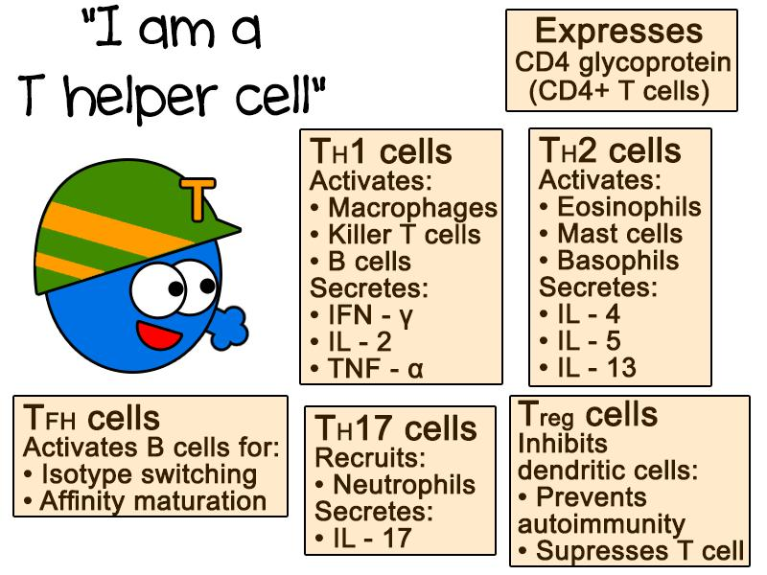

Slide 13
Sel T Helper (Sel T CD4⁺)
Sel ini memiliki penanda yang khas, yaitu CD4
Penanda ini berperan dalam pengenalan antigen

Slide 14
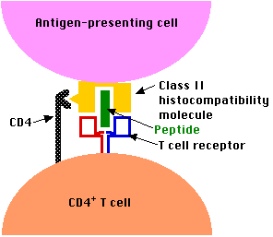

Slide 16
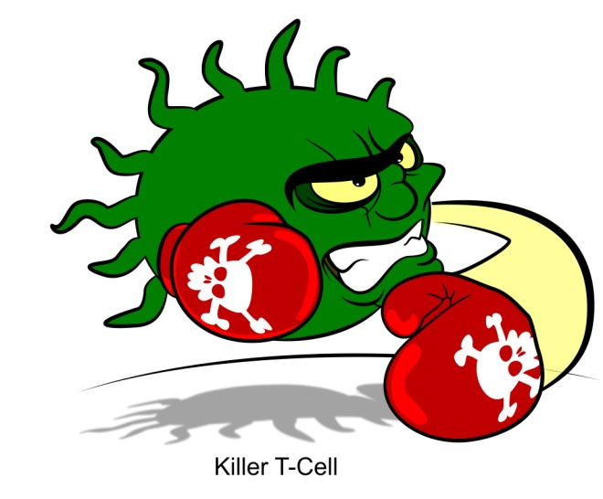
Sel T Sitotoksik (sel T CD8⁺)
Perannya adalah sebagai sel pembunuh
Membunuh sel terinfeksi virus
Membunuh sel tumor
Membunuh sel-sel yang terdapat pada jaringan transplantasi

Slide 17
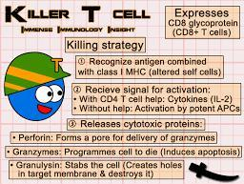

Slide 18
Sel T Sitotoksik (sel T CD8⁺)
Memiliki penanda yang khas, yaitu CD8
Penanda ini berperan dalam pengenalan antigen

Slide 19
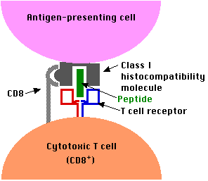

Slide 20
Respon imun humoral (antibodi)

Slide 21
Antibodi
Dihasilkan oleh sel B (sel plasma)
Dikenal juga dengan Immunoglobulin (Ig)
Terdapat 5 kelas imunoglobulin: IgG, IgM, IgE, IgA, IgD
Memiliki struktur yang khas

Slide 22
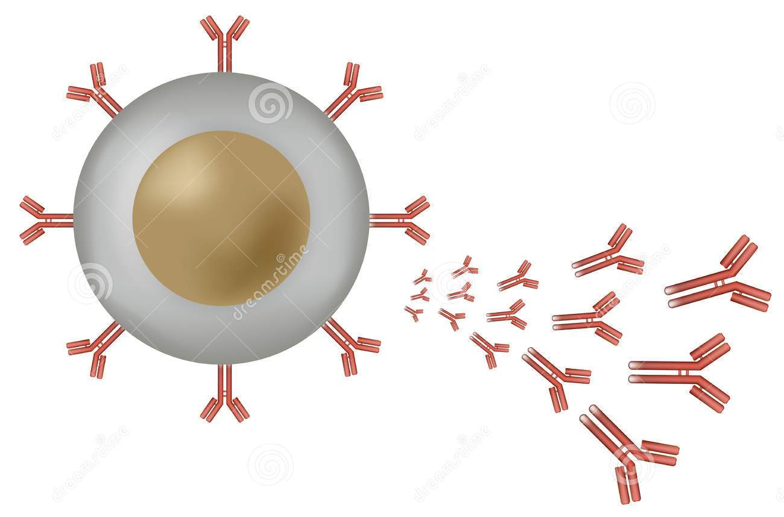
Produksi antibodi

Slide 23
Cara Kerja Antibodi
Setelah diaktifkan oleh sel limfosit T helper, maka antibodi akan melawan patogen dengan cara:
Netralisasi : antibodi akan mencegah patogen berikatan dengan reseptor pada sel
Opsonisasi : antibodi akan membantu proses fagositosis patogen
Aktivasi komplemen : mengaktifkan protein komplemen untuk meningkatkan proses fagositosis

Slide 24
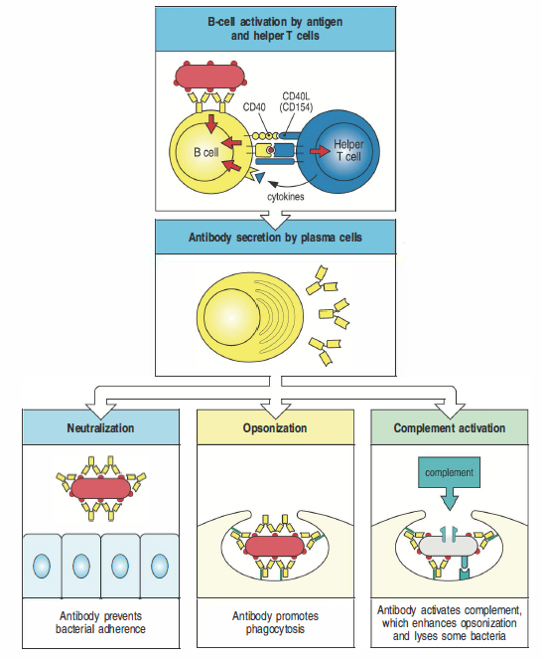

Slide 25
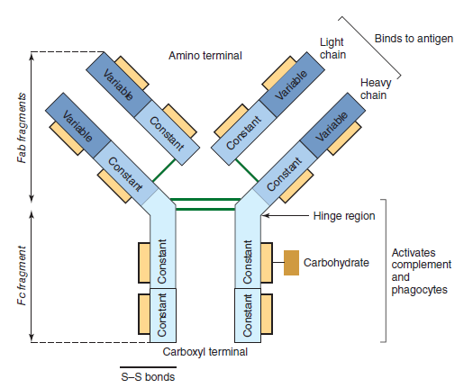
Struktur Antibodi

Slide 26
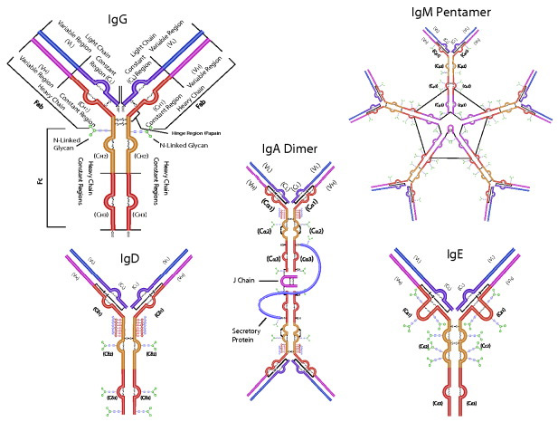

Slide 27
Immunoglobulin M (IgM)
Berstruktur pentamerik
Merupakan antibodi yang paling awal diproduksi pada saat terjadi infeksi
Banyak terdapat pada aliran darah

Slide 28
Immunoglobulin G (IgG)
Berstruktur monomerik
Terdapat pada aliran darah
Merupakan kelas antibodi yang paling efektif untuk proses opsonisasi dan aktivasi komplemen

Slide 29
Immuglobulin A (IgA)
Berbentuk dimerik
Terdapat pada lapisan epitel (permukaan saluran pencernaan, pernafasan, reproduksi)
Sangat efektif untuk proses netralisasi

Slide 30
Immunoglobulin E (IgE)
Terdapat dalam jumlah yang kecil di peredaran darah
Berperan untuk menstimulasi sel mast untuk menghasilkan mediator kimiawi yang merangsang reaksi batuk, bersin dan muntah

Slide 31
Immunoglobulin D (IgD)
Terdapat pada permukaan sel B yang belum matur
Fungsi dari IgD belum diketahui secara pasti → namun terlihat ada peran pada proses inflamasi

Slide 32
Dinamika respon antibodi
Dinamika respon antibodi bisa pada infeksi primer dan infeksi sekunder
Infeksi primer adalah infeksi patogen yang menyerang tubuh pertama kali
Infeksi sekunder adalah infeksi berulang patogen yang sama dengan infeksi primer

Slide 33
Dinamika respon antibodi
Antibodi yang pertama kali terbentuk pada saat infeksi primer adalah IgM kemudian diikuti IgG dan IgA
Respon antibodi ini bisa nampak setelah beberapa saat infeksi (hari atau minggu)
Pada infeksi sekunder, respon antibodi berlangsung lebih cepat dan lebih tinggi titernya

Slide 34
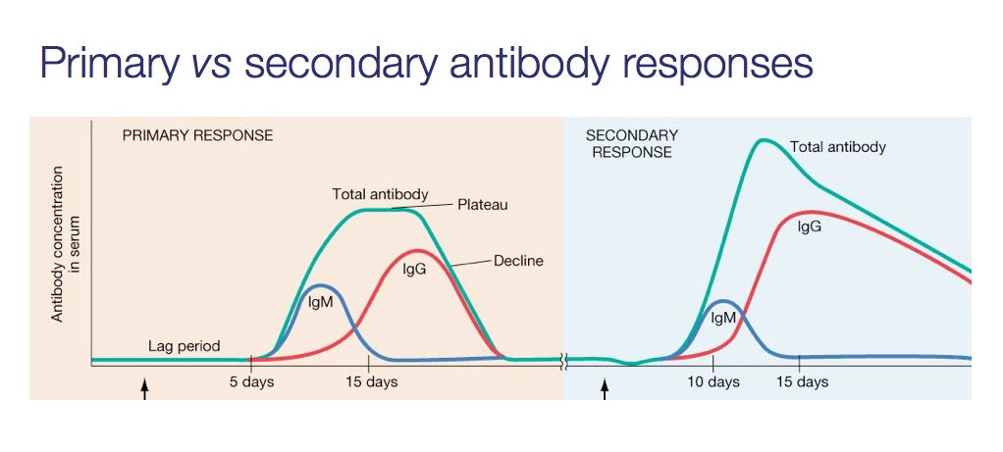

Slide 35
Respon memori
Respon memori terdapat dalam waktu yang lama setelah infeksi atau imunisasi
Respon memori ada pada :
Sel B memori
Sel T memori

Slide 36
Sel B memori
Memiliki penanda CD27 yang tidak terdapat pada sel B lain
Banyak terdapat pada limpa dan kelenjar getah bening
Berperan pada respon infeksi sekunder
Jumlah dan tingkat afinitasnya lebih tinggi
Afintas : daya ikat antara antibodi dengan antigen

Slide 37
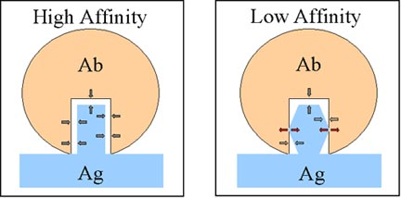
Afinitas antibodi

Slide 38
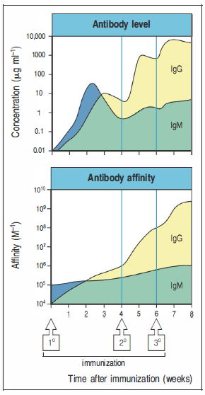
Dinamika respon sel B memori

Slide 39
Sel T memori
Sel T memori bersifat ada dalam jangka waktu lama
Pada infeksi sekunder jumlahnya secara persisten terdapat dalam jumlah tertentu
Terdapat beberapa penanda yang khas : CD44, CD45RO, CD45RA

Slide 40
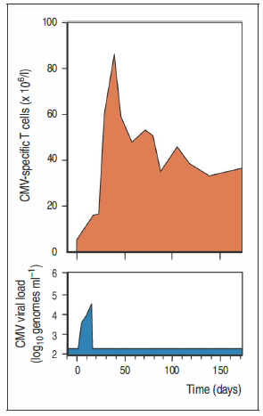
Dinamika respon sel T memori pada infeksi CMV (Cytomegalovirus)

Slide 41
Question???

Slide 42
Little quizzes
Jelaskan mekanisme sel dendritik mengenali antigen dan menstimulasi respon imun spesifik
Bagaimana cara sel limfosit T mengenali antigen?
Jelaskan secara sederhana bagaimana obat anti radang atau immunosupressive bekerja?
Apakah produksi antibodi bisa ditingkatkan oleh sel limfosit T? Jika ya, bagaimana mekanismenya?

